Slide 1
Điện tử căn bản
Bài: TỔNG QUAN
I. CÁC KHÁI NIỆM CƠ BẢN
1. Linh kiện thụ động
a. Điện trở
Trên thân điện trở thường ghi các tham số đặc trưng cho điện trở như: trị số của điện trở và sai số (%), công suất tiêu tán→ghi trực tiếp hoặc ghi theo nhiều qui ước khác nhau
Ghi trực tiếp: là cách ghi đầy đủ các tham số chính và đơn vị đo của chúng. Cách ghi này thường dùng đối với các điện trở có kích thước tương đối lớn.
Ghi theo qui ước: Cách ghi theo quy ước có rất nhiều các quy ước khác nhau→quy ước về màu, quy ước theo mã.
1

Slide 2
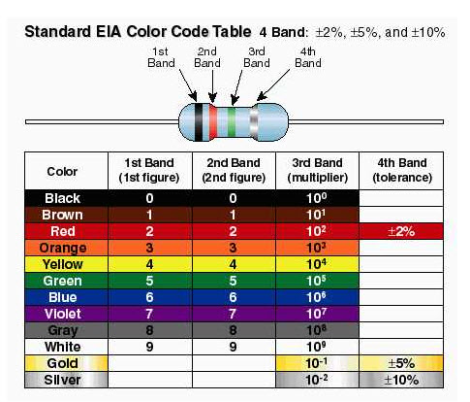
Điện tử căn bản
Bài: TỔNG QUAN
I. CÁC KHÁI NIỆM CƠ BẢN
1. Linh kiện thụ động
Điện trở
* Quy ước về màu

Slide 3
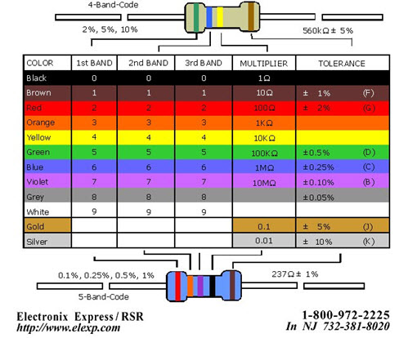
Điện tử căn bản
Bài: TỔNG QUAN
I. CÁC KHÁI NIỆM CƠ BẢN
1. Linh kiện thụ động
Điện trở
* Quy ước về màu

Slide 4
Điện tử căn bản
Bài: TỔNG QUAN
I. CÁC KHÁI NIỆM CƠ BẢN
1. Linh kiện thụ động
Điện trở
* Quy ước theo mã
Mã này gồm các chữ số và một chữ cái để chỉ sai số (%) . Trong các chữ số thì chữ số cuối cùng chỉ số số 0 cần thêm vào. Các chữ cái chỉ sai số sai qui ước gồm:
F = 1 %, G = 2 %, J = 5 %, K = 10 %, M = 20 %.
Giá trị của điện trở có thể ghi dưới dạng mã gần giống với quy ước màu nhưng không dùng các vạch màu mà sử dụng các con số.

Slide 5
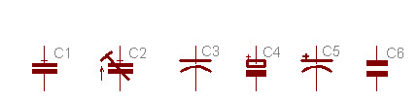
Điện tử căn bản
Bài: TỔNG QUAN
I. CÁC KHÁI NIỆM CƠ BẢN
1. Linh kiện thụ động
b. Tụ điện
. Tùy từng loại, tụ có các ký hiệu khác nhau, các ký hiệu thường dùng cho tụ điện như sau:

Slide 6
Điện tử căn bản
Bài: TỔNG QUAN
I. CÁC KHÁI NIỆM CƠ BẢN
1. Linh kiện thụ động
b. Tụ điện
. Tùy từng chất liệu, độ chính xác và các thông số khác mà tụ có cấu tạo khác nhau như:
- Chính xác: Tụ mica, thủy tinh, gốm, polystylen
- Ít chính xác: màng chất dẻo, giấy

Slide 7
Điện tử căn bản
Bài: TỔNG QUAN
I. CÁC KHÁI NIỆM CƠ BẢN
1. Linh kiện thụ động
b. Tụ điện
. Cách ghi trị số tụ:
Ghi trực tiếp: là cách ghi đầy đủ các tham số và đơn vị đo của chúng, dùng cho các loại tụ điện có kích thước lớn.
Ghi gián tiếp theo quy ước:
+ Quy ước số: thường gặp ở các tụ polystylen. Ví dụ, 47/630→giá trị điện dung là 47pF, điện áp là 630VDC.
+ Quy ước theo mã: tương tự như điện trở.
+ Quy ước màu: tương tự như điện trở.

Slide 8
Điện tử căn bản
Bài: TỔNG QUAN
I. CÁC KHÁI NIỆM CƠ BẢN
1. Linh kiện thụ động
c. Cuộn dây
Cuộn dây, còn gọi là cuộn tự cảm, là cấu kiện điện tử dùng để tạo thành phần cảm kháng trong mạch. Trong các mạch điện, cuộn cảm được ký hiệu bằng chữ cái L.

Slide 9
Điện tử căn bản
Bài: TỔNG QUAN
I. CÁC KHÁI NIỆM CƠ BẢN
2. Các định luật về mạch điện
a. Định luật Ohm
V = IR
trong đó R là giá trị điện trở
I là dòng điện qua điện trở
V là hiệu điện thế ở hai đầu điện trở

Slide 10
Điện tử căn bản
Bài: TỔNG QUAN
I. CÁC KHÁI NIỆM CƠ BẢN
2. Các định luật về mạch điện
b. Định luật Kirchhoff : Định luật theo nút điện và theo lưới điện
c. Nguyên lý chồng chập : Giá trị dòng điện trên một nhánh hoặc hiệu điện thế ở hai đầu nhánh là tổng đại số của tất cả các dòng điện thành phần trên nhánh hoặc hiệu điện thế thành phần ở hai đầu nhánh. Mỗi dòng điện hoặc hiệu điện thế thành phần ứng với mạch chỉ có một nguồn (dòng điện hoặc điện thế) duy nhất
d. Định luật Thévenin : định luật về nguồn điện thế tương đương

